Slide 1
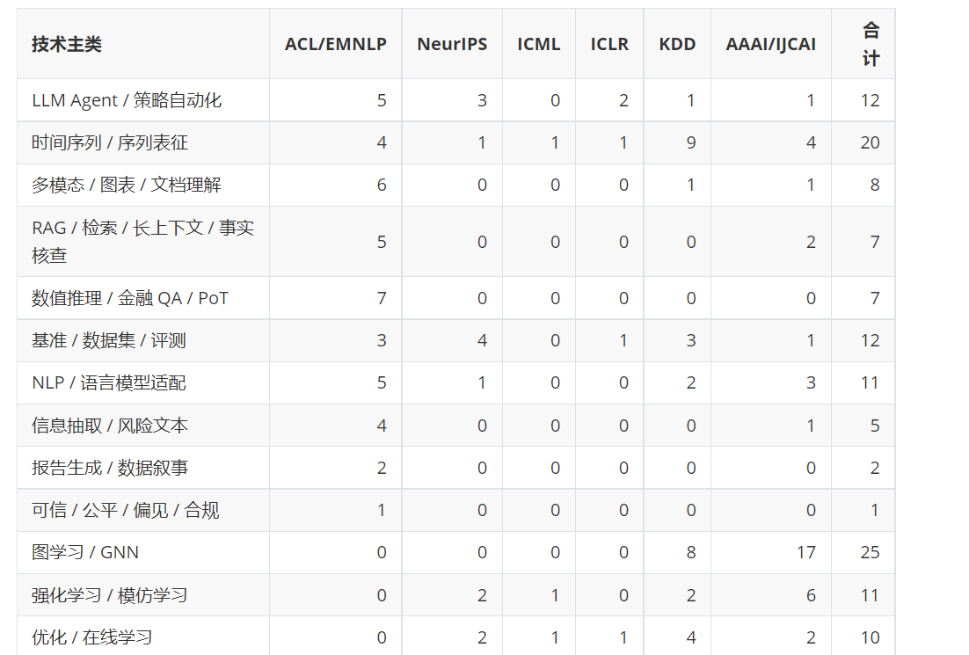
2024+ 金融相关论文共 156 篇。

Slide 2
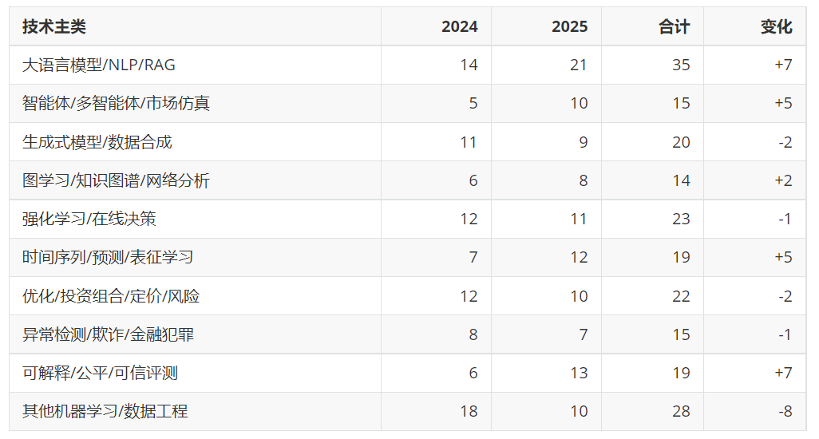
ACM International Conference on AI in Finance（ICAIF）

Slide 3
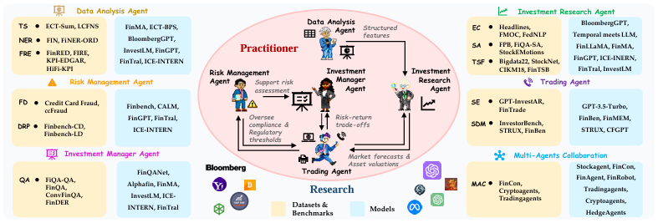
REASONING ON TIME-SERIES FOR FINANCIAL TECH-NICAL ANALYSIS
ACL2025
niversity of Washington
创新点：
现有金融 LLM 研究多聚焦单点任务：情绪分析、财报问答、股价预测等。
但真实金融机构是多部门协作系统：数据、投研、交易、组合、风控相互依赖。
提出金融 LLM Agent 分类框架：Data Analysis Agent → Investment Research Agent → Trading Agent → Investment Manager Agent → Risk Management Agent。
将金融核心角色（数据分析、投资研究、交易、投资管理、风险管理）映射到主要子任务（并串成agent工作
流）、数据集和评估指标。关键子任务包括：TS（文本摘要）、NER（命名实体识别）、FRE（金融关系抽
取）、EC（事件分类）、SA（情绪分析）、TSF（时间序列预测）、SE（策略执行）、QA（问答）、FD（欺
诈检测）、DRP（违约风险预测）和 MAC（多智能体协作）,并综合了对应的30 多个 benchmark 和 20 多个模型以及一些真正的agent

Slide 4
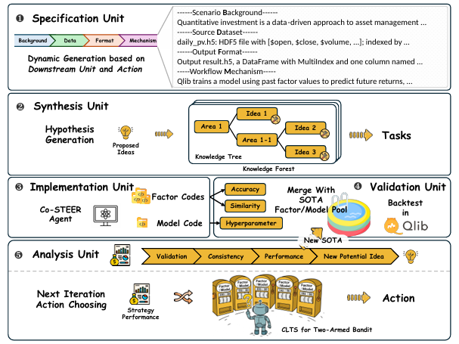
R&D-Agent-Quant A Multi-Agent Framework
2025 NeurIPS
CMU
量化研究流程过度依赖人工、因子和模型优化相互割裂、现有 LLM 金融智能体缺乏可解释性和真实回测验证的问题。
创新点：
把量化研究做成一个多智能体闭环：自动找因子、写代码、回测、看结果、再迭代。
通过协调式的因子-模型联合优化，自动化完成量化策略的全栈研发。R&D-Agent(Q) 将量化流程拆解为两个迭代阶段：Research 阶段会动态设置与目标对齐的提示词，基于领域先验形成假设，并将其映射为具体任务；Development 阶段使用代码生成智能体 Co-STEER 来实现特定任务代码，并在真实市场回测中执行
在 Research 阶段，Specification Unit 会根据优化目标生成标准化任务说明。Synthesis Unit 会基于先前结果生成面向任务的知识森林，并生成新的因子或模型假设，再将这些假设映射为可执行任务。
在 Development 阶段，引入 Co-STEER，这是一个代码生成智能体，利用链式思维推理和基于图的知识存储。Implementation Unit 将假设翻译为代码，而 Validation Unit 会执行真实市场回测。Analysis Unit 使用统一指标进行评估，并使用多臂老虎机调度器自适应选择下一步优化方向。

Slide 5
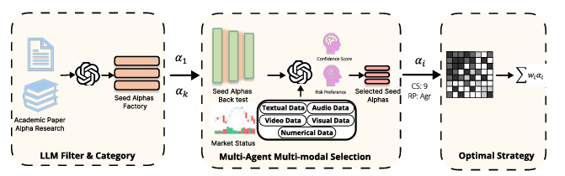
Automate Strategy Finding with LLM in Quant Investment
emnlp2025
港科
如何用 LLM 自动完成量化投资中 Alpha 因子的发现、
筛选和组合，减少人工依赖，并让策略能适应不同市场状态。
创新点：
把 LLM 用到 Alpha 挖掘的前端，从多模态金融材料里自动生成、分类、筛选种子 Alpha，做成了一个
“Seed Alpha Factory”。
引入多智能体做因子评估，设计了 CSA 和 RPA 两个智能体，分别从置信度和风险偏好角度评估因子，
让选因子不只是看历史收益。根据不同市场环境动态调整因子选择，增强了策略的自适应性。

Slide 6
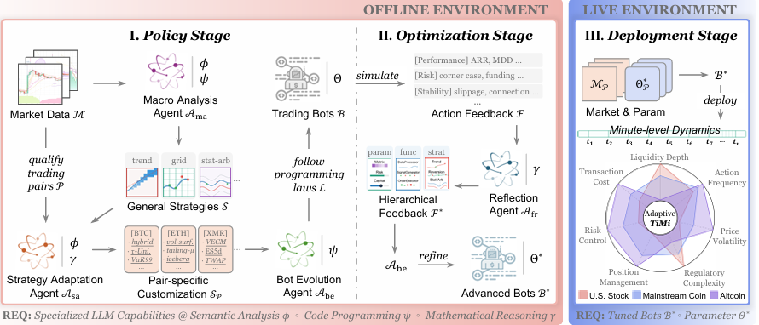
TRADE IN MINUTES! RATIONALITY-DRIVEN AGENTIC SYSTEM FOR QUANTITATIVE FINANCIAL TRADING
ICLR2026
Tongji University
创新点：
把“策略开发”和“实盘执行”解耦，先离线生成、优化交易机器人，再在线上用程序化机器人分钟级
执行
论文批评传统 LLM 金融智能体常模拟分析师、交易员、辩论者等拟人角色，容易引入情绪偏差和主观
判断。TiMi 转而依赖技术指标、数学约束和程序化执行，更贴近量化交易逻辑。
系统设计了四类智能体：宏观分析、策略适配、机器人进化、反馈反思。它们分别负责从市场模式提炼
策略、针对交易对定制、生成交易代码、根据反馈优化参数和逻辑。

Slide 7
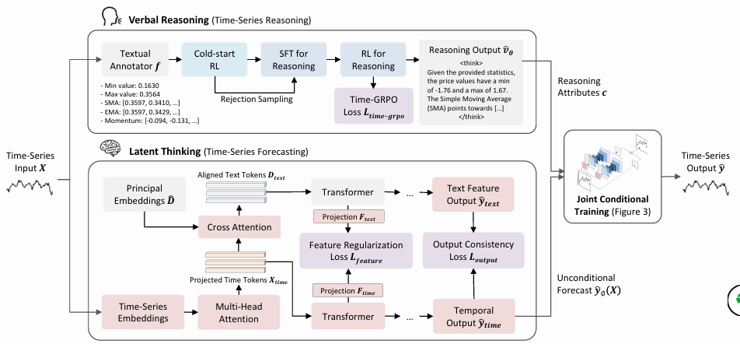
REASONING ON TIME-SERIES FOR FINANCIAL TECHNICAL ANALYSIS
2026iclr
高瓴
解决问题：
现有金融 LLM 多分析新闻、财报、社交文本，较少直接解释历史价格数据，即技术分析。时间序列 LLM 虽能预测，但通常牺牲语言推理能力。
创新点：
论文提出 VTA，将“语言化推理”和“潜在时间序列建模”结合，目标是同时提高预测准确性和可解释性。
把股价序列转成技术指标文本，让LLM 做自然语言推理和给初步预测
时间序列模型做数值预测，VTA 会从 LLM 的粗略预测或推理中提取一些属性去影响时序模型的最终输出
不足：
解释强依赖技术指标，不一定代表真正因果解释。
在非金融时间序列上效果有限，说明方法对金融场景依赖较强。

